Slide 1
Проблемное поведение и его коррекция у детей с интеллектуальными нарушениями
Краевое государственное общеобразовательное бюджетное учреждение «Краснореченская специальная (коррекционное) общеобразовательная школа-интернат»
с. Краснореченский г. Дальнегорск Приморский край

Slide 2

Что такое проблемное поведение?
Это поведение, проявление которого препятствуют общению с ребенком и способствующее социальной дезадаптации (погружению в себя, причинению физического вреда себе и окружающим и др.).
Можно выделить следующие виды проблемного поведения:
- стереотипии;
- неадекватные крик, смех, плач;
- негативизм и аффективные вспышки;
- агрессия;
- самоагрессия.
Разберём подробнее каждый из видов.
Выбор способа коррекции зависит от того, на достижение какой цели она направлена.

Slide 3
Функции поведения:
- сенсорная стимуляция (формирование чувственного опыта);
- избегание требований или заданий;
- получение доступа к желаемому;
- привлечение внимания.
Основная цель коррекционного процесса – научить ребенка адекватному способу поведения, помогающему ему реализовать ту же функцию поведения, что и данное проблемное поведение.8,1
Наиболее распространённое нарушения – стереотипии (это повторяющиеся, нефункциональные формы поведения или какой-либо деятельности). Стереотипия бывает:
- двигательные (например, прыжки, раскачивания, пробежки, хлопки, взмахивания, потряхивания руками, перебирание пальцами, хождение на носочках; оральные стереотипии - беззвучные повторяющиеся движения губами, языком);
- сенсорно-двигательные (например, дети перебирают пальцами у глаз; смотрят на руки; кружатся вокруг своей оси; надавливают пальцами на глаза и т.п.);
- речевые (например, слова, фразы);

Slide 4
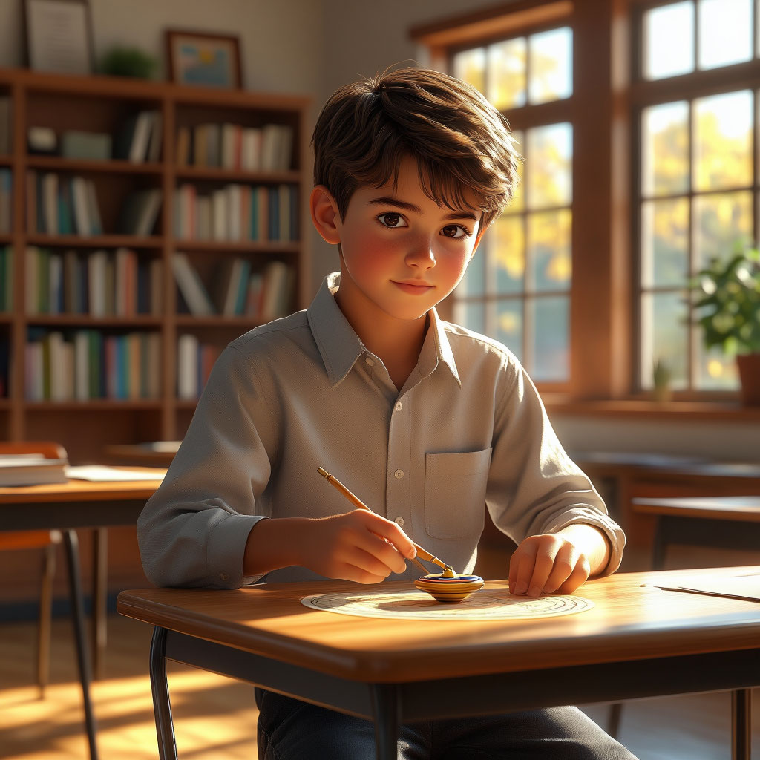
- действия с частями объектов или нефункциональными компонентами игрового материала (например, раскручивание колёс; переливание воды);
- эмоционально-аффективные (например, выполняются повторяющиеся действия, которые вызывают аффект либо у самого ребёнка, либо у других людей)
- явно выраженные специфические нефункциональные ритуалы и привычки (например, ребёнку нужно, чтобы двери всегда оставались закрытыми или открытыми; обязательное следование одними и теми же маршрутами; одна и та же еда; ритуалы отношений);
- активная деятельность по стереотипным и ограниченным видам интересов (компьютерные игры; чтение книг на определённую тему и т.п.).

Slide 5

Неадекватные крик, смех, плач – не соответствующие конкретной социальной ситуации (например, во время приёма пищи ребёнок начинает кричать, хотя внешних причин для крика нет).
Негативизм – это отказ от участия в какой-либо деятельности (отказ от выполнения задания или от участия в игре и т.п.). Виды поведения, сопровождающие негативизм, могут быть различными: агрессия, крик, физическое сопротивление и т.д.
Аффективные вспышки - ярко выраженные короткие эпизоды крика, плача, иногда агрессии и самоагрессии.
Агрессия – ребёнок бьёт других людей (руками, ногами, головой и т.п.); кусает людей или предметы; бросается предметами, щипается, вцепляется в волосы, одежду, руки; царапает; плюется; ругается (вербальная агрессия).
Самоагрессия - ребёнок бьёт себя (например, по голове), ударяет себя другими предметами; бьётся о предметы (стены, поверхность стола и т.п.) или о других людей (о плечи, руки, голову); щипает, царапает, кусает себя и т.д.

Slide 6
Корректируемые виды проблемного поведения:
- стереотипии;
- неадекватный крик;
- неадекватный смех;
- неадекватный плач;
- физическое сопротивление;
- невыполнение инструкций, направленных на прерывание социально неприемлемого поведения;
- агрессия;
- самоагрессия.
Данные виды поведения корректируются только в том случае, если они служат помехой при обучении и общении с ребенком.

Slide 7

Стереотипии. Способы коррекции стереотипии
1) Замена проблемного поведения адекватными видами поведения, несовместимыми с проблемным поведением.
Например, когда ребенок начинает трясти кистями рук, ему дается задание, в выполнении которого задействованы обе руки: физические упражнения, выполнение поделок и т.п.
Если речь идет о длительном переходе (например, по коридору), можно попросить ребенка положить руки в карманы или дать ему что-то нести (например, нетяжелые пакеты с пособиями).

Slide 8

2) Поощрение при отсутствии проблемного поведения
предоставляется тогда, когда ребёнок адекватно занят какими-либо видами деятельности и не проявляет проблем поведения. Его можно похвалить, дать любимую игрушку (игровой материал) или лакомство, подчеркивая, что его хвалят за то, что он хороший ученик, занимается спокойно.
3) Предотвращение утомления и психологического дискомфорта.
Необходимо заметить, в каких ситуациях стереотипии ребенка приобретают более выраженный характер, чаще проявляются. Подобные ситуации следует предотвращать: давать возможность ребенку передохнуть, не давать слишком трудных заданий.

Slide 9

4) Разграничение ситуаций, в которых нежелательно проблемное поведение и в которых оно допустимо.
Такой способ коррекции может применяться, если
1) не удаётся перевести стереотипии в более адекватную форму;
2) ребенок проявляет выраженный дискомфорт при попытке завершить стереотипию.
Следует определить так называемую «зону отдыха», где ребёнку некоторое время (например, на переменах) позволяют проявлять стереотипии.
Время пребывания в такой «зоне отдыха» должно быть ограничено; временные рамки можно обозначить таймером или песочными часами.
5) Медикаментозная коррекция.
Стереотипии в большинстве случаев проявляются вследствие внутренних факторов (например, незрелость нервной системы; утомления и дискомфорта; повышенная чувствительность к определенным стимулам и т.п.), возможности повлиять извне на данную проблему достаточно ограниченны. Основным способом изменить данное проблемное поведение, если оно мешает развитию и социализации ребенка, является медикаментозная коррекция.

Slide 10

Неадекватный крик (ребенок громко вскрикивает или кричит на протяжении определенного времени. Такое поведение не связано с испугом или физическим дискомфортом.
Способы коррекции
1) Формирование адекватных способов получения желаемого или выхода из неприятной для ребенка ситуации.
Если ребенок говорит, то ему подсказывают, что он вместо крика может сказать, например, «помоги», «не хочу», «устал» и т.п.
Если используется система альтернативной коммуникации, то аналогичным образом ребенка учат подавать сигнал о своем желании/нежелании что-либо делать.
При этом необходимо:
- применять различные способы поощрения, привлекательные материалы;
- учитывать такие факторы как утомляемость, истощаемость внимания;
- искать способы мотивации в групповой работе.

Slide 11
2) Отсутствие подкрепления нежелательного поведения.
Не поощрять данное поведение (например, нельзя давать то, что он просит криком, или нельзя прерывать задание, во время которого начал кричать ребёнок). Бывает необходимо увести ребенка в уединённое место.
3) Поощрение при отсутствии проблемного поведения.
Может уменьшить частоту крика, если ребенок понимает, за какое именно поведение ему дают награду.
Например, если ребенок криком добивается внимания взрослого, то похвала в то время, когда он ведет себя адекватно, может положительно повлиять на динамику проблемного поведения.
Если ребенок отслеживает сигнал таймера, можно предлагать ему поощрение за каждый период, когда он занимался спокойно.
4) Тайм-аут.
Если во время выполнения задания ребенок начинает кричать, следует увести его в определённое место, дать ему успокоиться (стоя или сидя). Затем предложить несколько простых заданий, выполнение которых позволит ему переключиться. Потом надо вернуться в исходную ситуацию, во время которой возникло проблемное поведение.
5) Медикаментозная коррекция (если причиной крика является внутреннее состояние ребенка).

Slide 12

Неадекватный плач (корректируемое поведение)
В течение дня отмечаются неоднократные периоды плача, не связанного с физическим дискомфортом и с ситуациями, которые могут огорчить ребенка с точки зрения социальных норм (обида, порицание и т.п.).
Способы коррекции
1) Прекращение эпизода неадекватного плача путём переключения.
Нужно предлагать простые задания, которые обычно нравятся ребенку и не вызывают у него затруднения или раздражения, например: задания на подражание (надуть щеки, высунуть язык), задания на повторение звуков. Выполнение таких заданий трудно совместить с плачем!
2) Предотвращение утомления и психологического дискомфорта.
Помогут частая смена видов деятельности, перерывы для отдыха.
3) Медикаментозная коррекция.
(в процессе медикаментозной коррекции необходимо наблюдать, как назначенные препараты влияют на частоту проявления данного поведения).

Slide 13

Неадекватный смех (корректируемое поведение)
Неоднократные периоды смеха, не связанного с ситуациями, которые могут развеселить ребенка с точки зрения социальных норм (удовольствие от игры, шутка, забавное происшествие в классе).
Способы коррекции
1) Предотвращение утомления и психологического дискомфорта.
Обеспечить частую смену видов деятельности, перерывы для отдыха.
2) Тайм-аут и переключение.
Отвести ребёнка в уединенное место, дать простые задания, повторяющиеся физические упражнения, проводимые в энергичном темпе (например, приседания), затем возвратить к исходной деятельности.
3) Медикаментозная коррекция.

Slide 14

Физическое сопротивление (корректируемое поведение)
Во время выполнения инструкций взрослого или следования привычному порядку (например, при одевании), ребёнок оказывает физическое сопротивление (отталкивает руки взрослого; вырывается, убегает с учебного кабинета и т.п.). Такое поведение не связано с пугающей или травмирующей ребёнка ситуацией.
Способы коррекции
1) Предотвращение ситуаций, приводящих к физическому сопротивлению.
Важно проанализировать ситуации, в которых возникает данное поведение (почему?).
Ребенок сопротивляться чаще всего, когда не позволяют делать что-то, чего он хочет; принуждают к какому-то действию, которое ему непонятно или не нравится.

Slide 15

2) Увеличить адекватную физическую активность вне класса (например, в спортивном зале, на прогулке), в результате чего он может стать спокойнее на учебных занятиях;
3) Заменить один вид помощи на другой (словесная подсказка, моделирование)
4) Формирование адекватных способов получения желаемого или выхода из неприятной ситуации.
Учить ребенка использовать фразы: «дай», «хочу», «помоги», «устал» и т.п. или аналогичные им символы – карточки, жесты (если ребёнок не говорит).
Подобрать для ребёнка поощрения при отсутствии физического сопротивления во время обучения.
5) Медикаментозная коррекция.

Slide 16

Невыполнение инструкций, направленных на прерывание социально неприемлемого поведения (корректируемое поведение)
Если ребёнок демонстрирует социально неприемлемое поведение (например, выбегает из класса; забирается на подоконник, сбрасывает тарелку со стола и т.п.), ему даётся инструкция, например, «стой», «слезай», «подними» и т.п.
Социально неприемлемое поведение – поведение, которое может повлечь опасность для ребёнка или окружающих.
Способы коррекции
1) Отработка необходимых инструкций в контексте, отличном от проблемной ситуации.
Наиболее распространенной инструкцией является инструкция «стой». Ее можно отрабатывать во время повторяющихся действий на месте (прыжки, хлопки), а затем во время движений в пространстве (например, в спортивном зале во время бега).

Slide 17
2) Поощрение выполнения инструкций.
Поощрение может быть в начале обучения (не дольше первых одной-двух недель) и только в том случае, если ребёнок послушался с первого раза.
Не следует давать ребенку инструкцию, если расстояние между ним и взрослым более чем полметра. Необходимо действовать четко и оперативно, чтобы дать понять, насколько важно для всех, чтобы ребенок выполнил то, о чем его попросили.
3) Тайм-аут.
Увести из класса в уединенное место, чтобы он успокоился.
Важно, чтобы: 1) нахождение в уединённом месте не являлось поощрением для данного ребенка; 2) не следует предлагать ребёнку привлекательные задания и награды до возвращения, например, в класс и нормализации его поведения.
4) Медикаментозная коррекция.

Slide 18

Агрессия (корректируемое поведение)
Ребенок бьет кого-либо рукой, ударяет по предметам рукой, пинает предметы или людей, щипается, кусается, рвет одежду или другие предметы, целенаправленно плюется, разбрасывает какие-то предметы; бранится.
Способы коррекции
1) Переключение на другие действия с одновременным эмоциональным игнорированием агрессивного поведения.
Этот способ применим, когда агрессивное поведение направлено на взрослых, поскольку требовать от других детей не реагировать на то, что их кусают или бьют, невозможно.
Ребенок часто реагирует агрессией на трудные или непонятные учебные задания.
В случае эпизодической агрессии можно сказать: «Положи руки на колени, возьми карандаш» и оказать помощь в выполнении задания.

Slide 19
2) Обучение альтернативным адекватным способам выражения недовольства или привлечения внимания.
Заменить агрессивное поведение адекватными просьбами и сигналами: обучение фразам «помоги», «устал», «не хочу» и т.п.
Учить детей играть в веселые игры (в мяч, в мыльные пузыри и т.п.); организовывать хороводные, подвижные игры, чтобы ребенок получал позитивный опыт контакта со сверстниками и эмоционального внимания с их стороны.
3) Предотвращение ситуаций, ведущих к появлению агрессии.
Провоцировать агрессию могут трудные и непонятные задания. Предотвращению агрессии со стороны ученика помогут:
- использование наглядных материалов;
- правильная постановка задач;
- использование принципа «от простого – к сложному».
4) Медикаментозная коррекция.

Slide 20

Самоагрессия (корректируемое поведение)
Ребенок проявляет по отношению к себе следующие виды поведения: бьет, кусает, щипает, целенаправленно ударяется о стену головой или другими частями тела.
1) Прерывание эпизода самоагресии с переключением на адекватное поведение.
Если эпизод самоагрессии краткий и не опасный для ребёнка, то лучше его проигнорировать и переключить на другую деятельность.
Если самоагрессия длится дольше, то необходимо удержать ребёнка от такого поведения (например, вложить ему в руку мягкий массажный мячик), дать какое-то интересное задание.
Если самоагрессия сильная и длительная, можно отвести ребёнка в уединенное место и удерживать его некоторое время до тех пор, пока он успокоится. После этого предложить несложные задания, а затем вернуть в исходную ситуацию.

Slide 21
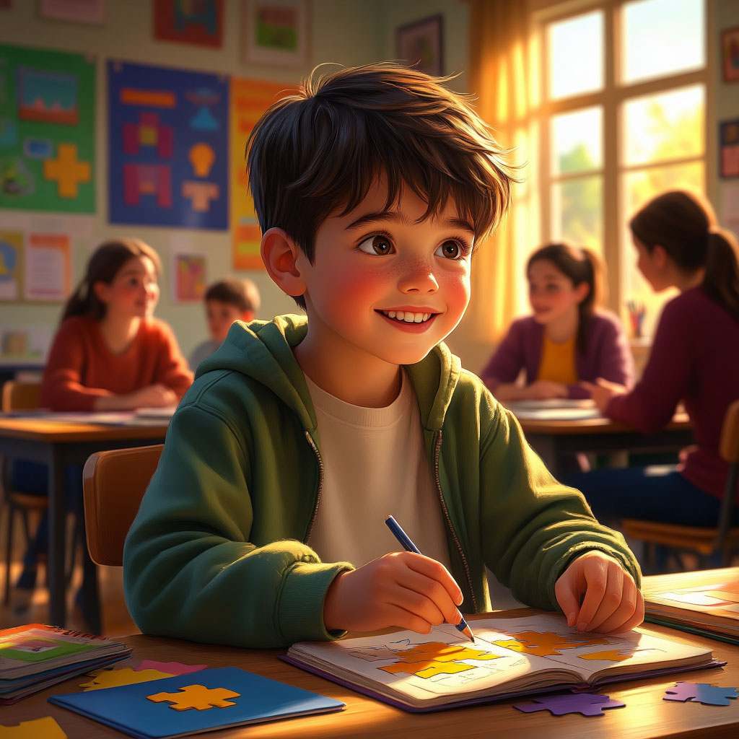
2) Предотвращение ситуаций, приводящих к самоагрессии.
Для детей, склонных к самоагрессии, часто характерна повышенная эмоциональная чувствительность (самоагрессия – реакция на конфликтные ситуации, на трудности в обучении и общении). Необходимо продумать занятость ребенка, стараясь дозировать нагрузку, вводить в занятия приятные и релаксирующие моменты.
3) Медикаментозная терапия незаменима при коррекции самоагрессии.

Slide 22
Краевое государственное общеобразовательное бюджетное учреждение «Краснореченская специальная (коррекционное) общеобразовательная школа-интернат» с. Краснореченский г. Дальнегорск Приморский край
Воспитатель Бобков О.Н.
2025 г.

